Slide 1
Муниципальное общеобразовательное учреждение
«Средняя общеобразовательная школа № 22 им. Ф.Я. Федулова»
Опыт работы школы по воспитанию у учащихся культуры межнациональных отношений
Орсаг Юлия Витальевна
директор МОУ «СОШ № 22»
кандидат педагогических наук, Почетный работник общего образования Российской Федерации
19 декабря 2019 года

Slide 2
Школа № 22 – школа поликультурного, толерантного и патриотического воспитания
Общее число обучающихся – 1080 человек
43 класса-комплекта (из них 6 классов для обучающихся по адаптированным основным общеобразовательным программам; 4 профильных кадетских класса)
112 обучающихся с ограниченными возможностями здоровья (инклюзивные классы, классы для обучающихся по адаптированным основным общеобразовательным программам), 7 детей-инвалидов
90 детей десяти национальностей (узбеки, таджики, азербайджанцы, армяне, грузины, украинцы, белорусы, киргизы, цыгане), из них 29 человек - дети иностранных граждан, работающих на предприятиях города
105 кадет под патронатом ГУ МЧС России по Вологодской области
ШКОЛА ТОЛЕРАНТНОСТИ
ПОЛИКУЛЬТУРНАЯ ШКОЛА
ШКОЛА ПАТРИОТИЧЕСКОГО ВОСПИТАНИЯ

Slide 3
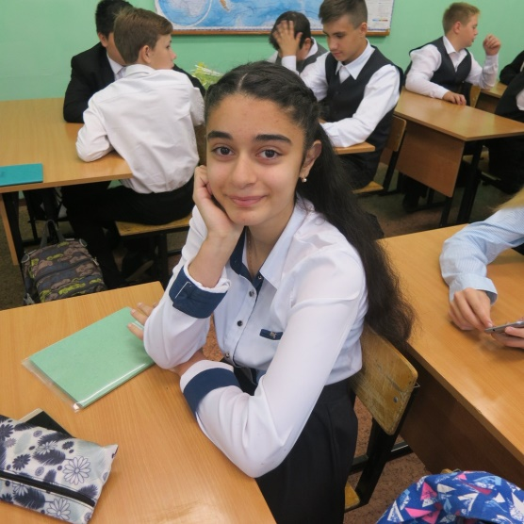
Школа № 22 – школа поликультурного, толерантного и патриотического воспитания
Школа – городская базовая площадка по теме «Поликультурное воспитание школьников как фактор их успешной социализации в современном обществе»
государственная политика в сфере воспитания гражданина в поликультурном пространстве;
рост напряженности в человеческих отношениях в целом;
рост числа детей-мигрантов в микрорайоне;
рост числа работников-мигрантов в образовательных организациях;
потребность в решении образовательных проблем детей-мигрантов;
потребность в подготовке специалистов, работающих с детьми-мигрантами.

Slide 4
Школа № 22 – школа поликультурного,
толерантного и патриотического воспитания
Исследование проблем адаптации детей
разных национальностей к новым условиям обучения
язык обучения (трудности усвоения правил устной и письменной речи)
образовательная программа и учебные предметы (трудности в усвоении образовательной программы из-за непонимания заданий, упражнений в учебнике, требований)
взаимоотношения с одноклассниками (сложные только в начале адаптации в связи с трудностями в общении и построении диалогов)
общение с учителем, классным руководителем (обучающимся требуется большего внимания и контакта)
школьная среда (не всегда имеется понимание традиций класса, готовность включаться в общие дела)
Трудности могут влиять на дальнейшие проблемы психологического и поведенческого характера детей-мигрантов.

Slide 5
Школа № 22 – школа поликультурного,
толерантного и патриотического воспитания
Исследование проблем родителей обучающихся разных национальностей
язык общения и взаимодействия с администрацией школы (непонимание требований к заполнению документов для приема в школу, сложности в построении конструктивного диалога из-за незнания языка, общение в большинстве случаев с родителями-папами)
общение с учителем, классным руководителем (требуется большего внимания и контакта, изложение «обид» на несправедливость в выставлении оценок)
школьная среда (моральные принципы и более строгое воспитание детей в восточных семьях, транслирование разных традиций и форм воспитания)

Slide 6
Школа № 22 – школа поликультурного,
толерантного и патриотического воспитания
Что сделано для решения проблем?
Языковая среда, формирующая знания русского языка (школьный проект «Дружественный язык»)
Творческая и культурная среда, направленная на обмен межкультурными традициями (школьный проект «Национальная кухня», «Мы-разные! Мы – вместе!»)
Просветительская среда, направленная на просветительскую работу с родителями (школьный проект «Школа мигранта: родители россиян»)
Методическая среда, создающая условия повышения профессиональной компетентности педагогических работников, организующих социализацию обучающихся разных национальностей (школьный проект «Поликультурный учитель»)

Slide 7
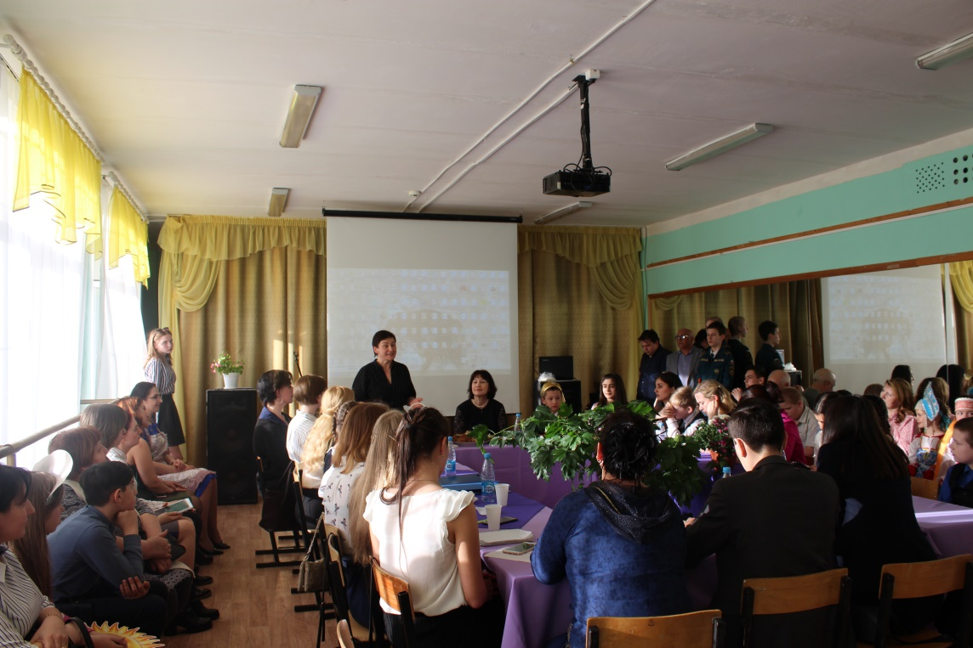
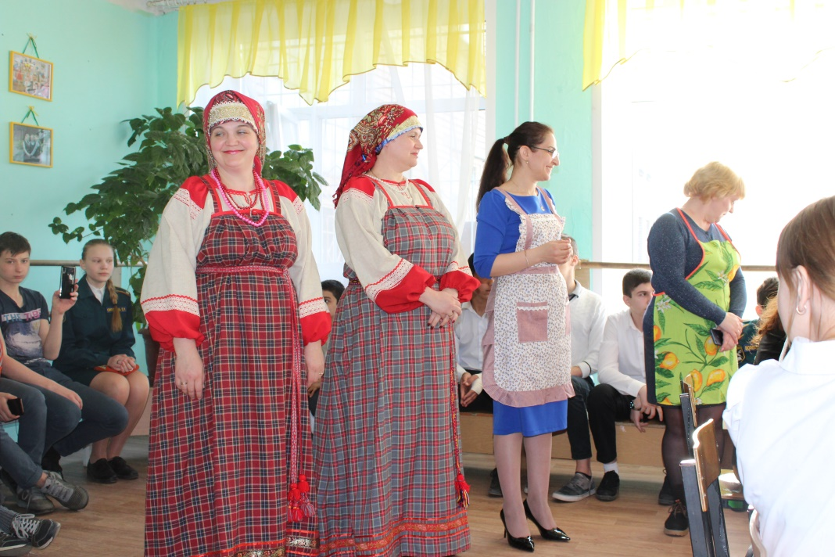
Школа № 22 – школа поликультурного,
толерантного и патриотического воспитания
Проект «Национальная кухня»
24 апреля 2019 года
Национальная кухня с участием Смирновой О.А., Уполномоченного при Губернаторе Вологодской области по правам ребёнка
Участвовало в круглом столе и мастер-классах - 28 родителей
8 национальностей, 85 обучающихся
1-11 классов, 16 педагогов

Slide 8
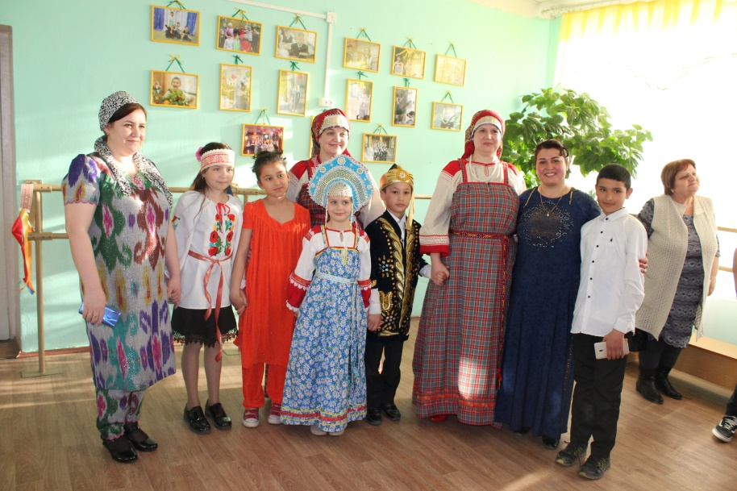
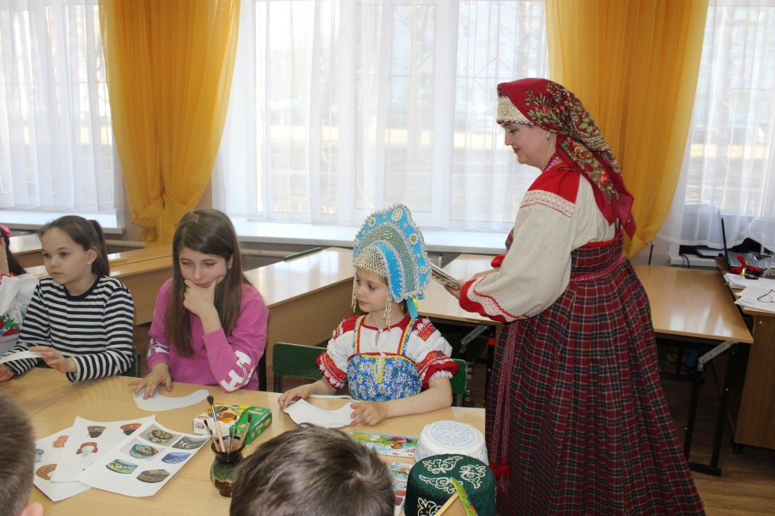
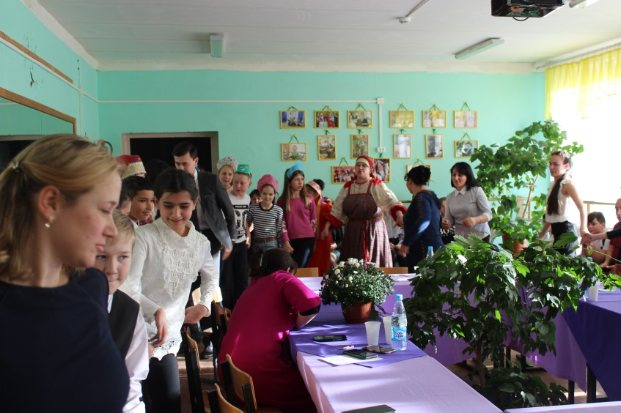
Школа № 22 – школа поликультурного,
толерантного и патриотического воспитания
Проект «Национальная кухня»
Изучали и представляли национальные головные уборы и водили русский хоровод.
Обменивались знаниями об исторических национальных местах Вологды и традициями воспитания детей.

Slide 9
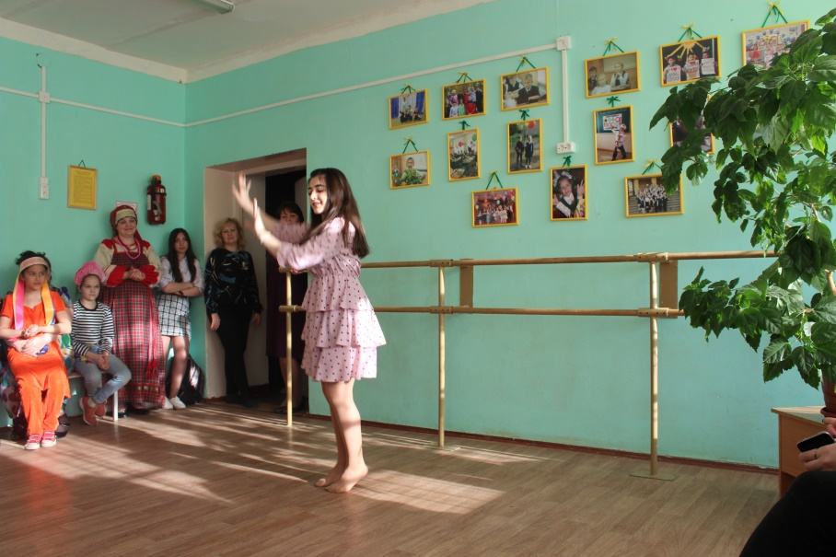
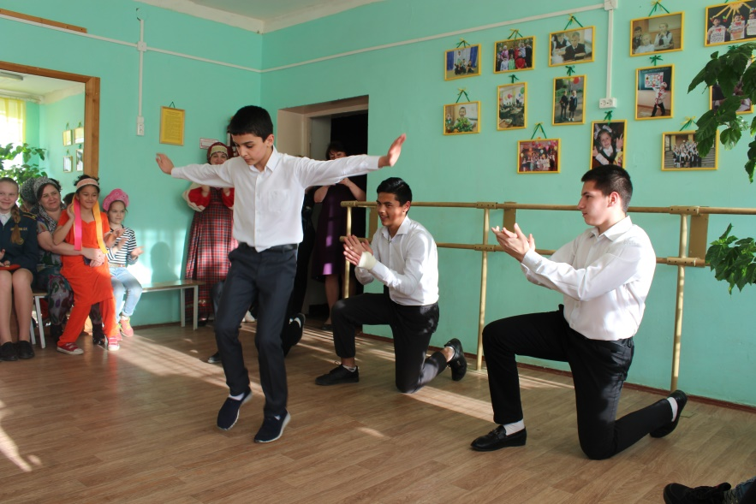
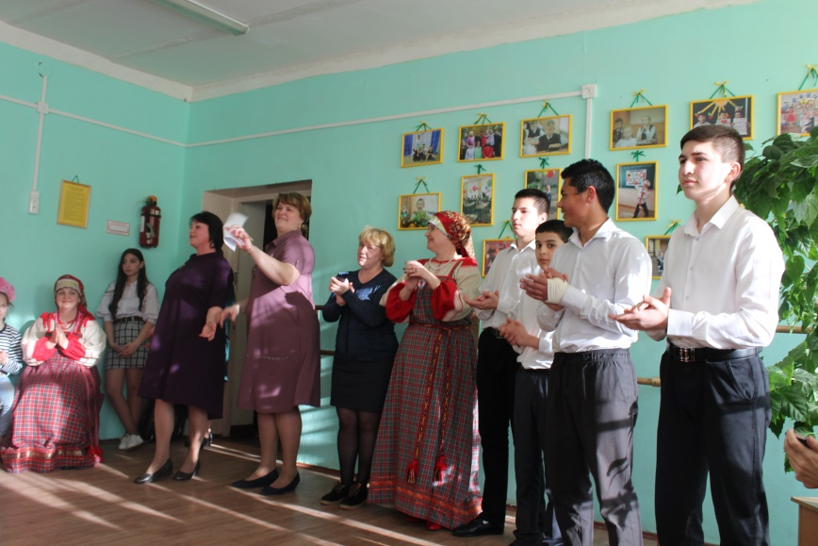
Школа № 22 – школа поликультурного,
толерантного и патриотического воспитания
Проект «Национальная кухня»
Вместе танцевали национальные танцы и даже хором подпевали цыганскую песню

Slide 10
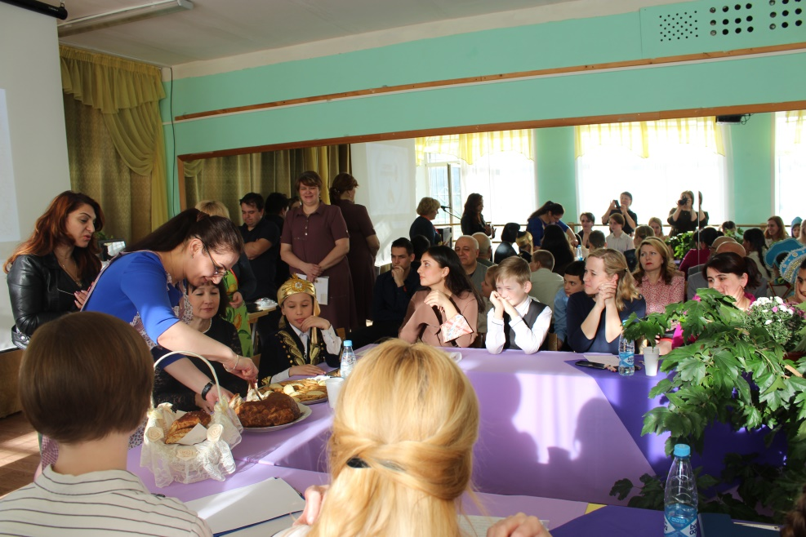
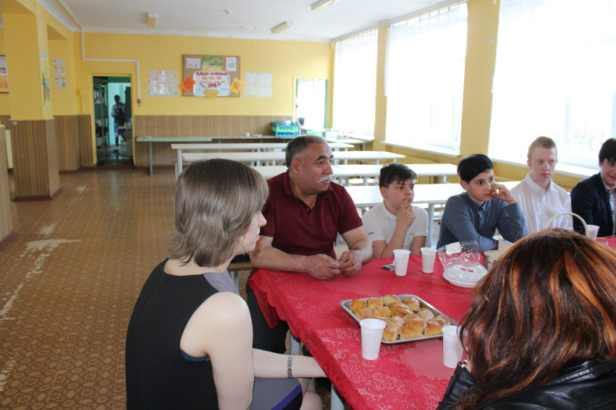
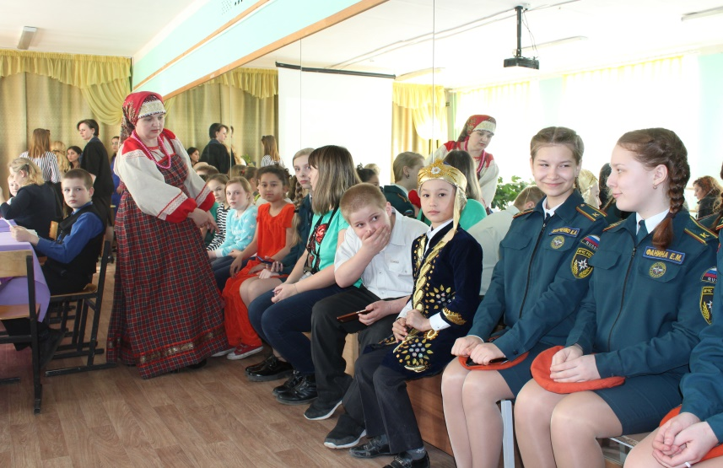
Школа № 22 – школа поликультурного,
толерантного и патриотического воспитания
Проект «Национальная кухня»
Делились секретами приготовления национальных сладостей и угощали друг друга приготовленными национальными блюдами

Slide 11
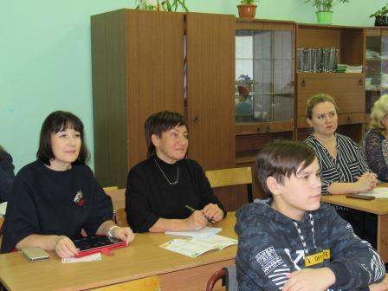
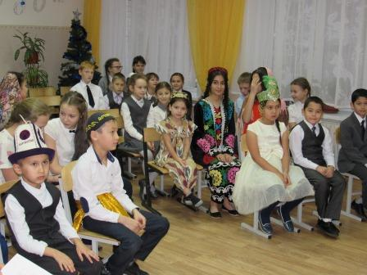
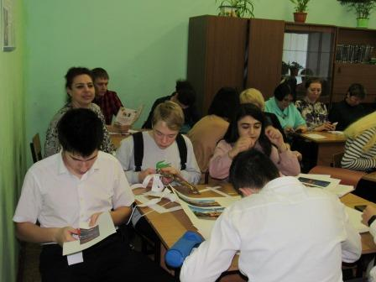
Школа № 22 – школа поликультурного,
толерантного и патриотического воспитания
Проект «Мы-разные! Мы – вместе!»
19 ноября 2019 года
Творческие площадки с участием Смирновой О.А., Уполномоченного при Губернаторе Вологодской области по правам ребёнка
Открытые уроки, направленные на формирование толерантного отношения обучающихся к представителям разных национальностей

Slide 12
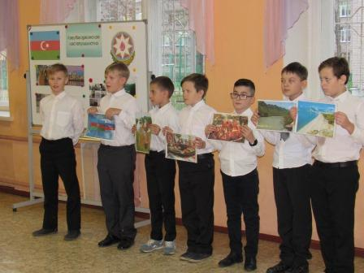
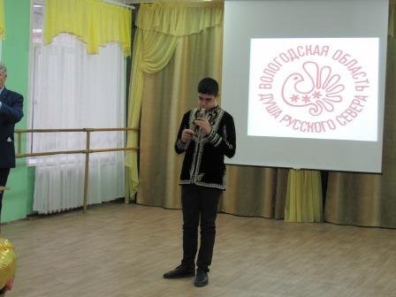
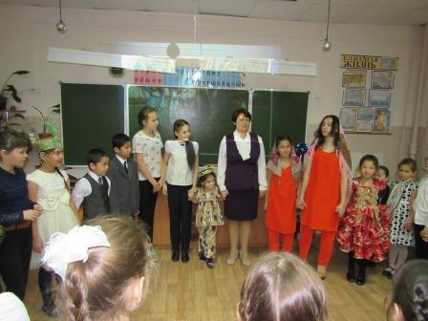
Школа № 22 – школа поликультурного,
толерантного и патриотического воспитания
Проект «Мы-разные! Мы – вместе!»
Работа творческих площадок
Творческий фейерверк национальных культур

Slide 13
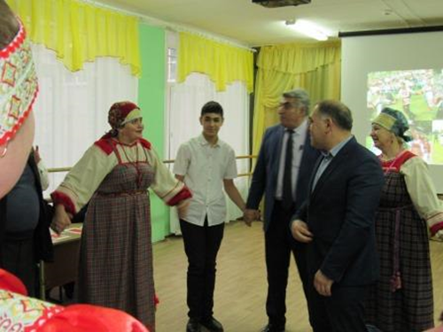
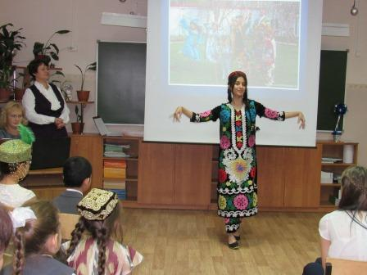
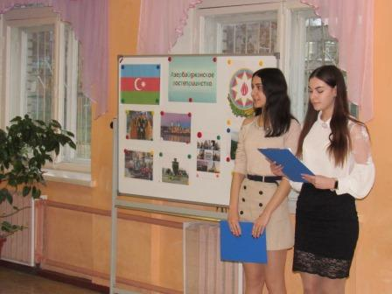
Школа № 22 – школа поликультурного,
толерантного и патриотического воспитания
Проект «Мы-разные! Мы – вместе!»
Творческий фейерверк национальных культур
с участием представителей национальных диаспор

Slide 14
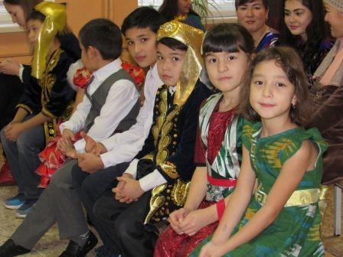
«Дети вне зависимости от национальностей любят играть, дружить, шалить, а от взрослых зависит, чтобы они умение дружить сохранили на всю жизнь», - сказала О.А. Смирнова, Уполномоченный при Губернаторе Вологодской области по правам ребёнка, в завершении встречи с детьми и родителями на школьной «национальной кухне»
Муниципальное общеобразовательное учреждение
«Средняя общеобразовательная школа № 22 им. Ф.Я. Федулова»
Тел. 53-69-10
Е-mail: school22@vologda-city.ru

